Slide 1
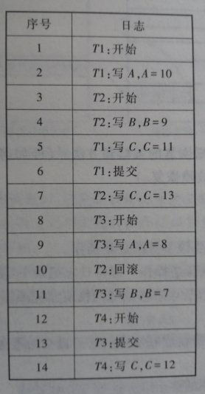
第10章 作业
日志中出现的事务以回滚记录结束的解决方案在具体系统中不尽相同，恢复时遇到此类结束的事务可以不作处理，可以理解为已经回滚完成的事务无需再次回滚，答案中1、2小题即对事务T2如此处理的。

Slide 2
第10章 作业
4题
1）T1、T3重做，T4回滚。
2）T1重做，T3回滚。
3）T1重做，T2、T3回滚
4）T1重做，T2回滚。
5
1）A=8,B=7,C=11
2）A=10，B=0，C=11
3） A=10，B=0，C=11

Slide 3
4） A=10，B=0，C=11
5） A=10，B=0，C=11
6）A=0，B=0，C=0
9题
参见教材10.6节末尾。
注意恢复时redo和undo的动作执行方向，redo从前往后应用日志记录的后像，undo从后往前应用日志记录的前像。

Slide 4
第11章 作业
9题
1）正确答案：
T1T2T3——16
T1T3T2——8
T2T1T3——4
T2T3T1——2
T3T1T2——4
T3T2T1 ——2
2）可串行化调度T1T2T3，A=16

Slide 5
或者
T2:R(A),
T3：R(A),
T2：W(A),
T3：W(A),
T1:R(A),T1：W(A),
/////////////////////////////////////////
T2:R(A),T3：R(A),T2：W(A),T3：W(A),T1:R(A),T1：W(A)，结果A=2。

Slide 6
3)不可串行化调度
T3:R(A),T2：R(A), T2:W(A), T1:R(A), T1:W(A),T3:W(A)，结果A=0。
/////////////////////////////////////////
T3:R(A),
T2：R(A), T2:W(A),
T1:R(A), T1:W(A),
T3:W(A)，
结果A=0。

Slide 7
4）两段锁且不死锁
T1 | T2 | T3
XLOCK(A)
R(A)
 | XLOCK(A)
 | 等待 | XLOCK(A)
W(A) | 等待 | 等待
COMMIT UNLOCK(A) | 等待 | 等待
 | XLOCK(A) | 等待
 | R(A) | 等待
 | W(A) | 等待
 | COMMIT UNLOCK(A) | 等待
 |  | XLOCK(A)
 |  | R(A)
 |  | W(A)
 |  | COMMIT UNLOCK(A)

Slide 8
5）两段锁且死锁
T1 | T2 | T3
SLOCK(A)
R(A)
 | SLOCK(A)
 | R(A)
 |  | SLOCK(A)
 |  | R(A)
XLOCK(A)
等待 | XLOCK(A)
等待 | 等待 | XLOCK(A)
等待 | 等待 | 等待

Slide 9
10题：
R3(B) R1(A)W3(B)R2(B)R2(A)W2(B) R1(B)W1(A)
是冲突可串行化调度，在可交换的条件下先等价变为调度序列：
R3(B)W3(B)R2(B)R2(A)W2(B) R1(A)R1(B)W1(A)
等价于：T3,T2,T1的执行序列。

